Slide 1
计算机组成与体系结构
Computer Organization and Architecture
天津大学智能与计算学部
计算机科学与技术学院

Slide 2
自我介绍
Who am I
魏继增
智能与计算学部（计算机科学与技术学院）
Email：weijizeng@tju.edu.cn
办公室：55楼B423
办公时间：13:30pm~16:30pm，周五

Slide 3
课程描述
Course Description
课程基本信息
学时/学分：40学时（12周）/ 2学分
适用专业：计算机科学与技术
先修课程：计算机系统基础、数字逻辑与数字系统
课程简介
本课程在前序两门课程基础上，从系统分析和设计的角度帮助学生建立起计算机体系结构的完整概念。所谓“计算机体系结构”是从计算机设计者的角度所看到的的计算机系统的属性，包括计算机系统量化分析、指令集体系结构、处理器、存储体系、指令级并行性、多核与多处理器等内容。

Slide 4
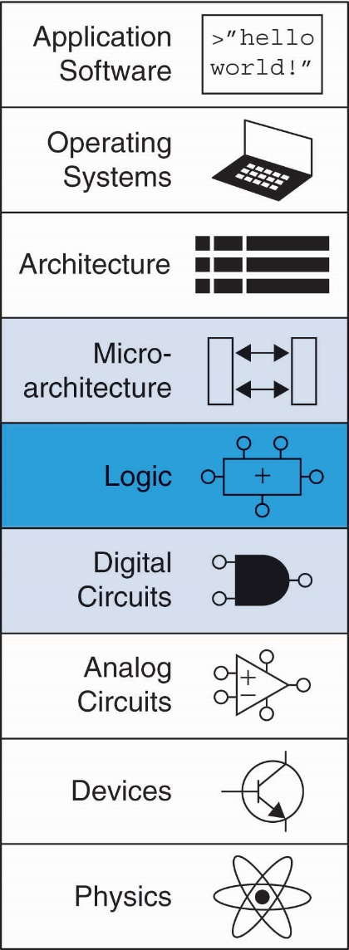
课程描述
Course Description
应用软件
软件
计算机、机械、电器、自动化、精仪 . . .
系统软件（操作系统）
计算机
指令集体系结构（ISA）
本门课程所关注的层次
计算机、微电子
微体系结构
计算机、微电子
功能模块
计算机、微电子
数字电路
硬件
微电子、计算机
模拟电路
微电子、材料学、物理学
器件层
材料学、微电子、物理学
物理层
物理学、材料学

Slide 5
课程目标
Course Objects
课程基本信息
能够应用计算机量化分析方法对计算机系统设计中的复杂工程问题进行建模和评估，判断不同优化技术对计算机系统性能带来的影响；能够根据计算机系统组件建模的要求，结合性能分析理论，提出典型微处理器架构和存储体系的设计方案。
能够使用硬件描述语言、仿真工具以及EDA工具实现计算机体系结构中重要部件；能够通过计算机体系结构相关参数的选择进行复杂工程问题的设计空间探测；能够应用性能评估的科学方法对设计和实现结果进行综合分析，找出影响所设计的计算机系统或部件性能的主要因素。

Slide 6
课程目标
Course Objects
毕业要求 | 毕业要求指标点 | 支撑强度 | 课程目标
3.设计/开发解决方案 | 3.1能够熟练应用计算机领域工程设计和产品开发的全周期全流程方法与技术，评价相关影响因素，设计针对复杂计算机工程问题的合理解决方案。 | H（0.3） | 1
5.使用现代工具 | 5.1能够开发或选用恰当的现代工具对复杂计算机/人工智能/网安相关工程问题进行预测和模拟，并分析其局限性。 | M（0.1） | 2

Slide 7
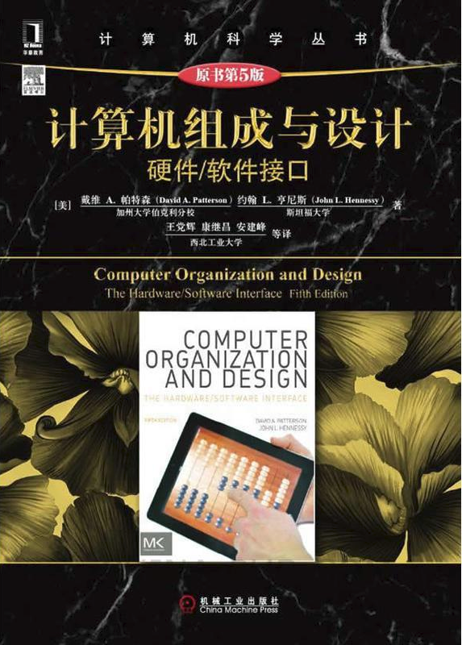
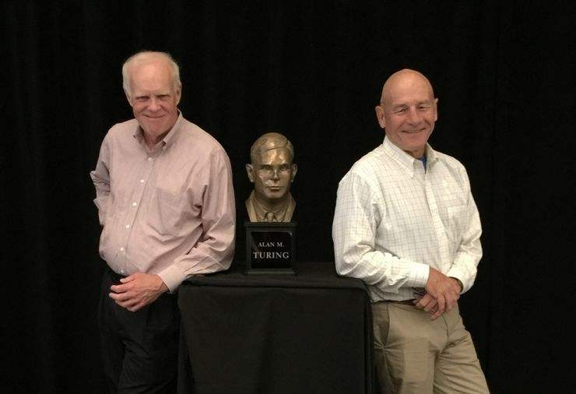
教材（理论部分）
Textbooks（Theoretical Part）
计算机组成与设计——硬件/软件接口（第5版）
D. Patterson and J. Hennessy 著
机械工业出版社
ISBN 9787111504825
2015年

Slide 8

教材（实践部分）
Textbooks（Practice Part）
计算机系统设计（上册）--基于FPGA的RISC处理器设计与实现
魏继增，郭炜 著
电子工业出版社
ISBN 9787121351198
2019年

Slide 9
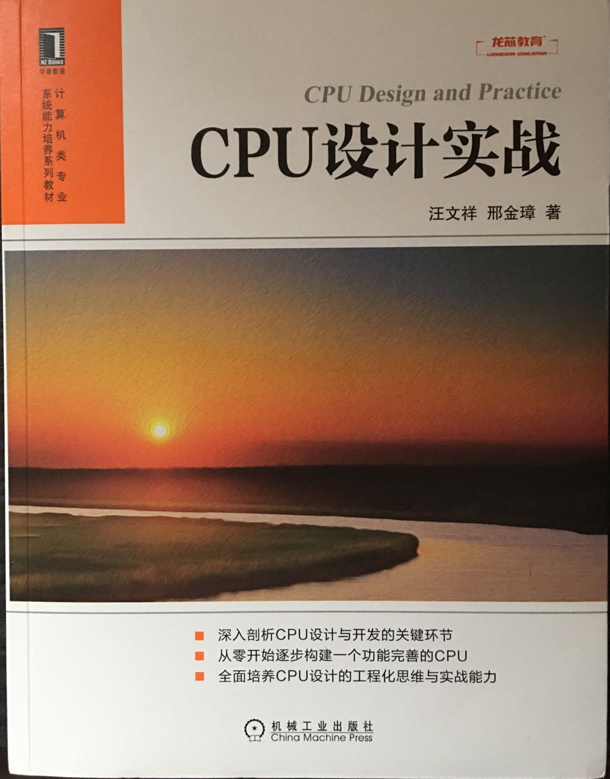
参考书目（实践部分）
Refere. Book（Practice Part）
CPU设计实战
汪文祥，邢金璋 著
机械工业出版社
ISBN 978711674139
2021年

Slide 10
计算机体系结构和计算机组成的区别
Difference between Computer Architecture and Organization
计算机体系结构：那些对程序员可见的系统属性（ISA所涉及的所有内容），这些属性直接影响到程序的逻辑执行
计算机组成：计算机体系结构的逻辑实现（micro-architecture）
计算机实现：计算机组成的物理实现
计算机体系结构 = ISA + 组成 + 实现
体系结构：软件 + 硬件；组成和实现：硬件部分

Slide 11
计算机体系结构和计算机组成的区别
Difference between Computer Architecture and Organization
计算机体系结构：CPU是否某种指令？
计算机组成：CPU的数据通路如何设计？
计算机实现：采用硬件描述语言进行CPU实现

Slide 12
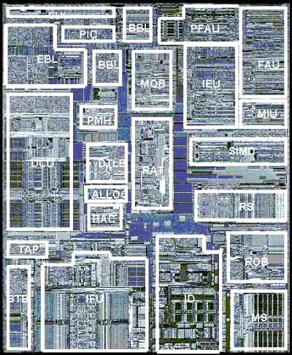
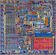
教学内容
Contents of Course
Computer Architecture & Systems
Computer Architecture
Processor Architecture (CPU, microprocessor)
Hard:
Correct & Fast CPU
Easy:
Correct CPU
12

Slide 13
教学内容
Contents of Course
计算机体系结构中的八个伟大思想
面向摩尔定律的设计
使用抽象简化设计
加速大概率（经常性）事件
通过并行提高性能
通过流水线提高性能
通过预测提高性能
存储器层次
通过冗余提高可靠性
Notes:
处理器的设计一致沿用这8个思想
设计时间会随设计复杂度的增加而增加，提高硬件和软件生产率的主要技术就是抽象，高层看不到底层的细节
通过猜测的方式提前开始某些操作，要比等到确切知道这些操作应该启动时才开始要快一些
存储器的速度通常影响性能、存储器的容量限制了解题的规模、当今计算系统中存储器的代价占了主要部分，因此程序员希望存储器速度更快、容量更大、价格更便宜
计算机不仅需要速度快，还需要工作可靠。特别是在极端环境下。使用冗余部件的方式提高系统的可靠性

Slide 14
教学内容
Contents of Course
计算机体系结构设计的4个原则
平衡性
影响计算机系统性能的因素很多，要做到统筹兼顾
局部性
事件局部性、时间局部性、空间局部性
并行性
指令级并行、数据并行、任务并行（现代处理器兼具上述并行性）
虚拟化
不友好硬件和友好用户界面之间的“桥梁”
虚拟存储器（特优）、多线程和虚拟机（优）、流水线和多发射（优）、Cache（良好）、Cache一致性（及格）
Notes:
一个结构最终体现的性能受限于其瓶颈部分，结构设计要统筹兼顾，抓住主要因素，不忽略次要因素，例如堵车
ILP分为时间并行和空间并行。现代处理器多核是任务级并行，每个核是多发射流水线，往往有SIMD向量单元
虚拟内存（特优）、多线程虚拟了多个CPU，流水线和多发射维持了串行编程模型的前提下提升了速度，但由于相关性存在，很难充分发挥；Cache的代价大，现代处理器往往80%面积都用在了Cache之上；一致性在分布式存储的情况下为程序员提供了统一变成空间，当不能解决并行编程问题

Slide 15
教学内容
Contents of Course
第1章 计算机量化分析
性能和功耗评估
基准测试程序
第2章 指令：计算机的语言（指令集体系结构）
MIPS32 ISA / LoongArch32 ISA -- （自学为主）
第3章 处理器
流水线
流水线处理器的设计与实现
各类冒险及异常处理

Slide 16
教学内容
Contents of Course
第4章 大容量和高速度：开发存储器层次结构
Cache的基本原理（自学）
Cache的性能评估和改进
主存系统
虚拟存储器
新型存储系统
第5章 指令级并行（待定）
指令动态调度
指令静态调度

Slide 17
实验内容
Experiments
实验任务一：基于32位RISC指令集仿真器的设计与实现
采用高级语言（C/C++、Java或Python等）设计面向32位MIPS或LoongArch的指令集仿真器（运行在Linux环境），用于实现对程序执行过程的模拟。该仿真器可支持单步执行、断点、显示寄存器信息、显示特定存储单元信息等功能，为后续的处理器设计实验提供仿真测试工具。
实验任务二：基于32位RISC指令集的典型流水线处理器的设计与实现
采用硬件描述语言（ Verilog或SystemVerilog ）设计基于MIPS32或LoongArch32的流水线处理器微架构。该处理器采用5级经典流水线和哈佛结构，支持常见指令，支持32个32位通用寄存器。所设计的处理器将通过Xilinx Vivado EDA工具完成仿真、综合和实现。

Slide 18
实验内容
Experiments
实验任务三：流水线处理器的冒险消除与异常处理
在实验二的基础上，采用硬件描述语言设计数据旁路结构消除数据冒险、设计分支延迟槽或分支预测单元消除的控制冒险、设计暂停单元、异常处理单元实现处理器的精确异常处理。所设计的处理器将通过Xilinx Vivado EDA工具完成仿真、综合和实现。
实验任务四：SoC设计与实现
基于所设计的流水线处理器和常见I/O接口，搭建SoC系统平台。通过自行编写以及提供的测试用例完成系统测试。

Slide 20
实验要求
Experimental Requirements
实验分组开展，根据实验任务难度不同，上限不超过3人或6人，第5周周五前提交分组名单
指令集仿真器设计小组：负责实验一
处理器设计与验证小组：负责实验二、三
SoC设计与实现小组：负责实验四
系统测试小组：负责设计编写测试用例、撰写实验报告
每组组长1名，期末通过组内评测，期末实验成绩+5分
实验一1份实验报告，实验二～四1份实验报告（共计2份）

Slide 21
实验要求
Experimental Requirements
Level1：MiniMIPS32_Lite（起评85分 + 加分项）
14条必做指令 + 3条随机指令
五级流水、支持数据旁路、支持分支延迟槽、无需支持精确异常
提供CPU框架代码、无SoC框架代码、杰创平台验证
Level2：LoongArch32_Lite（起评90分 + 加分项）
14条必做指令 + 3条随机指令
五级流水、支持数据旁路、支持分支延迟槽、无需支持精确异常
提供CPU框架代码（需修改）、无SoC框架代码、杰创平台验证
Level3：MiniMIPS32（起评95分 + 加分项）
56条必做指令
五级流水、支持数据旁路、支持分支延迟槽、支持精确异常
提供CPU框架代码、提供SoC框架代码、真实FPGA开发板验证

Slide 22
考核方式及标准
Examination Method and Standard
平时表现占20%：包括：4次平时作业，1次阶段性考核、线上讨论（智慧树问答讨论版块，提问或回答问题>=3次，重复回答、刷屏不统计）
课程实验占60%：包括源代码、实验报告（2份）、小组汇报。
采用教师评价（80%）和组内互评（20%）
可以跨班组队
期末考试占20%：闭卷考试（1小时）
注意：2025年参加第九届龙芯杯，提交初赛作品且团体赛功能测试满分或个人赛通过所有评测（无进入总决赛限制），则第七学期“计算机组成与体系结构实践”课程免修。

Slide 23


在线课程平台
On-line Course Platform
智慧树平台：发布各类课程资源、提交作业、答疑等。
gitee平台：以小组为单位管理实验工程。
码云：https://gitee.com/
每组在gitee上自建仓库，管理所有实验任务（只建一个仓库）
课程号：k6444890
实验分组和远程仓库

Slide 24


为什么学习该课程
Why Are You Taking This Course
系统能力是计算机类专业本科生的核心能力
计算思维
系统能力
理解能力
技术能力
Capabilities & Skills
技术能力
Capabilities &
Tech Skills
设计能力
开发能力
胜任力
Competencies
应用能力
知识
Knowledge
意愿
Dispositions
算法思维
编程能力
软硬件协同能力
场景
系统能力的内涵是在掌握计算系统基本原理基础上，深入掌握计算系统内部各软件/硬件部分的协同，以及计算系统各层次的逻辑关联，理解计算系统呈现的外部特性与人机交互模式，开发构建以计算技术为核心的高效应用系统。

Slide 25
为什么学习该课程
Why Are You Taking This Course
看到c/c++程序就能自行脑编产生汇编代码、想到cache、想到ISA特性，想到性能优化、看得懂性能报告
看到java/python程序就想着VM优化，就想到trace cache
考虑怎么提高程序的ILP、DLP和TLP
ILP一般依靠编译器后端和微结构、DLP一般要考虑如何使用SIMD/GPU来向量化、TLP就是要考虑如何利用多核/众核加速程序
研究AI算法的很多都focus在设计网络结构，把网络结构越堆越大，殊不知这对落地的难度有多大。优化cuda代码时，要考虑register、shared mem、global mem、分支等的影响，写出效果很好的代码会感觉自己贼牛（内心os：不懂体系结构的人肯定优化不过我）

